Slide 1

NFC Tansfer
为您提供更方便、更快捷的近距离分享方式
参赛队伍：我想不到

Slide 2




NFC Tansfer
文件分享
内容分享
名片传输
微博互粉

Slide 3
What is NFC ?
距离短
一种近距离通信技术
兼容RFID技术
连接快
安全
带宽小

Slide 4
场景一：好友之间的信息分享
音乐
电影
课件
other...

Slide 5

功能一：文件分享

Slide 6
NFC VS 蓝牙
传输慢
匹配快
距离短
安全

Slide 7
NFC
蓝牙
0.2sec
20+sec

Slide 8
NFC
蓝牙
424Kbps
1024Kbps

Slide 9
NFC
蓝牙
10cm
10m

Slide 10
WIFI VS 蓝牙
传输快
距离远
匹配慢
难操作

Slide 11
WIFI
蓝牙
11Mbps
1Mbps

Slide 12
WIFI
蓝牙
30m
10m

Slide 13
WIFI + NFC
匹配快
传输快
距离远
更方便

Slide 14
WIFI+NFC
蓝牙
10+sec
20+sec

Slide 15
WIFI+NFC
蓝牙
11Mbps
1Mbps

Slide 16
WIFI+NFC
蓝牙
30m
10m

Slide 17

除了文件外，还有什么可以分享？

Slide 18
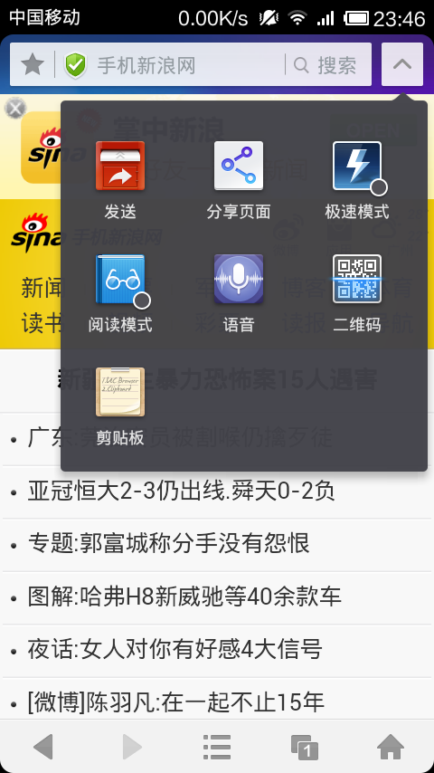
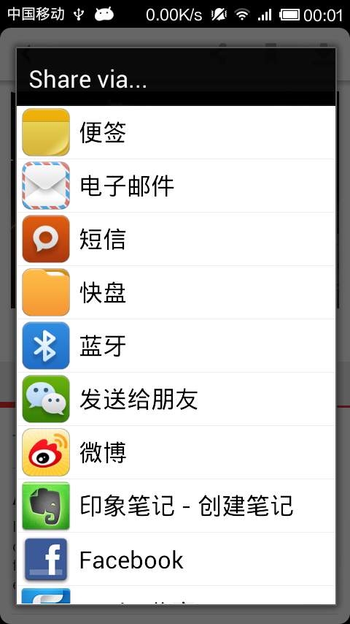
功能二：网页分享

Slide 19
场景二：陌生人之间的信息交换
心仪的她
初识的朋友

Slide 20

功能：名片传输

Slide 21
操作简单，节省时间
只有这样吗？

Slide 22
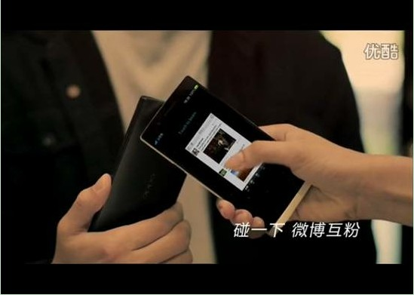
功能四：微博互粉

Slide 23
观看视频

Slide 24
良好的界面设计是否让你心动？

Slide 25
NFC Tansfer
为您提供更方便、更快捷的近距离分享方式
谢谢观赏

